Slide 1


Федеральное государственное автономное
образовательное учреждение высшего образования
«Национальный исследовательский университет
«Высшая школа экономики»
Московский институт электроники и математики
им. А.Н. Тихонова
Междисциплинарная курсовая работа
Разработка программы, позволяющей переводить из римской системы в арабскую и наоборот, и имеющей режим обучения пользователя этому переводу
Выполнила студентка:
Холкина Арина Витальевна, БИВ252
Руководитель: Ерохина Елена Альфредовна
1
Москва 2026

Slide 2

Цель и задачи
ПРОБЛЕМА:
ЦЕЛЬ РАБОТЫ:
Большинство людей не умеют читать римские цифры
Online-конвертеры переводят, но не обучают
Обучающие сайты дают задания, но без теории
Разработать программу, которая выполняет перевод чисел между римской и арабской системами счисления, а также включает в себя интерактивный режим обучения пользователя правилам данного перевода.
ЗАДАЧИ:
Изучить теоретические основы римской системы счисления.
Проанализировать существующие аналоги.
Разработать алгоритмы двусторонней конвертации.
Разработать алгоритм для режима обучения.
Реализовать программу на Python с графическим интерфейсом.
Обеспечить обработку некорректного ввода пользователя.
Провести тестирование и подготовить документацию.
2

Slide 3
Постановка задачи
ВХОДНЫЕ ДАННЫЕ:
ОГРАНИЧЕНИЯ:
РЕЗУЛЬТАТЫ:
roman_str
1 ≤ arabic_str ≤ 3999
Символы только I V X L C D M
I X C M — не более 3 раз подряд
V L D — не повторяются
Корректные субтрактивные пары
Конвертация
строка из I V X L C D M
arabic_result
roman_result
arabic_str
целое число (1–3999)
Обучение
feedback (объяснение)
percent + grade
test_mode
флаг режима обучения
3

Slide 4
Метод решения
Римское → Арабское
Арабское → Римское
Обход строки справа налево:
O(n), где n — длина числа
Жадный алгоритм: 13 пар «значение–символ»
O(1) — фиксированное число итераций
1
curr = значение текущего символа
Пример: 1999 → M+CM+XC+IX = MCMXCIX
2
Если curr < prev, то вычитаем curr
1000→M
900→CM
500→D
400→CD
Иначе прибавляем curr
100→C
90→XC
50→L
40→XL
3
2
10→X
9→IX
5→V
4→IV 1→I
4
prev = curr, переходим к следующему
3
1
Пока число ≥ текущего значения пары
Пример: IV = 5−1 = 4 | MCMXCIX = 1999
2
Добавить символ к результату
3
Вычесть значение из числа
4

Slide 5
Режим обучения
?
✓
%
Генерация вопроса
Проверка ответа
Результаты теста
10 случайных вопросов двух типов
Тип 1: римское → арабское
Тип 2: арабское → римское
Диапазон: 1 - 3999
Верный ответ → подтверждение
Неверный → правильный ответ
Название применённого правила
Пошаговый разбор перевода
≥ 80% → оценка 5
60–79% → оценка 4
40–59% → оценка 3
< 40% → оценка 2
При неверном ответе: программа объясняет применённое правило и показывает пошаговый разбор
5

Slide 6
Структура программного обеспечения
main.py
gui.py
converter.py
learning.py
validation.py
Точка входа.
Создаёт экземпляр
GUI и запускает его
Весь графический
интерфейс tkinter.
Оба режима
Алгоритмы
конвертации.
ar() и rom()
Тест, проверка
ответов, объяснение
правил
Валидация
входных данных
обоих типов
6

Slide 7
Тестирование программы
МЕТОДЫ:
РЕЗУЛЬТАТЫ:
Чёрный ящик:
№ | Ввод | Ожидаемо | Факт
1 | I | 1 | ✓
4 | IV | 4 | ✓
5 | MCMXCIX | 1999 | ✓
7 | IIII | Ошибка | ✓
8 | VV | Ошибка | ✓
11 | 1 | I | ✓
15 | 1999 | MCMXCIX | ✓
18 | 4000 | Ошибка | ✓
Проверка по внешней спецификации. Граничные значения, недопустимый ввод.
Белый ящик:
Покрытие всех путей выполнения. Проверка каждой ветки алгоритма.
Все 79 тестов пройдены успешно. Программа корректно обрабатывает все граничные случаи.
7

Slide 8
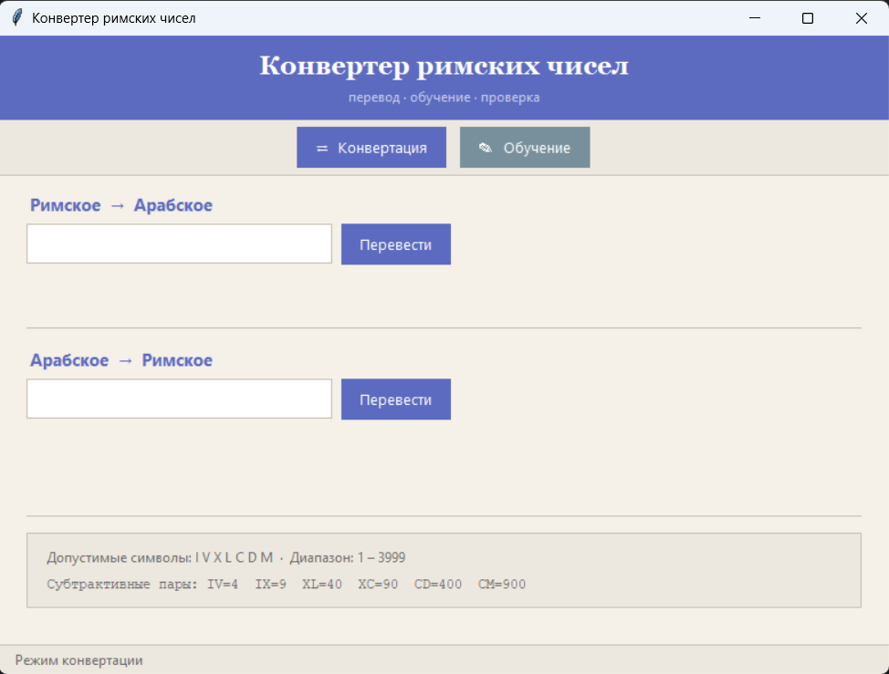
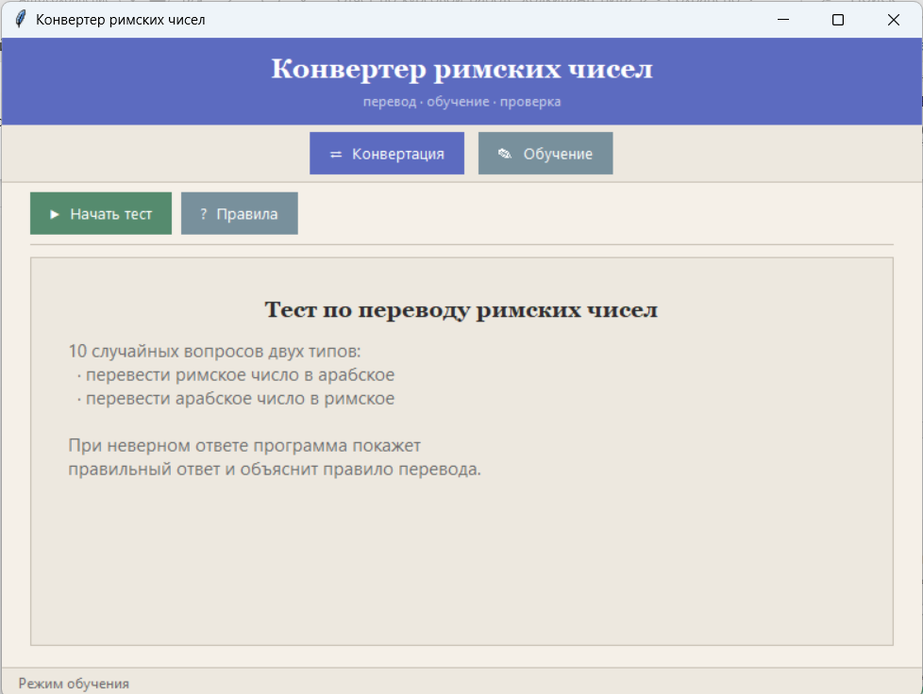
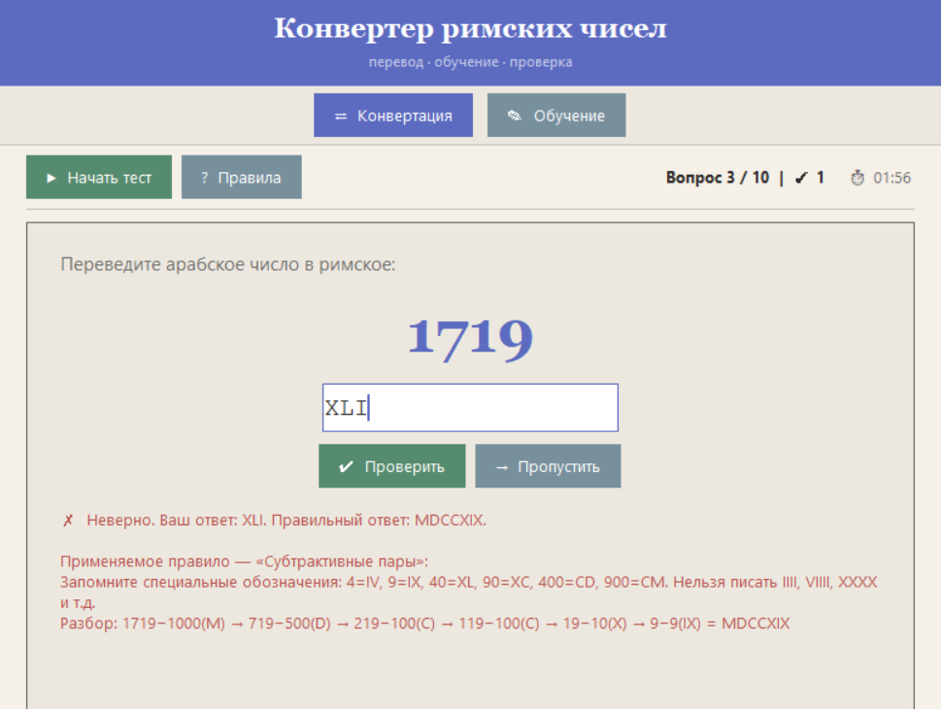
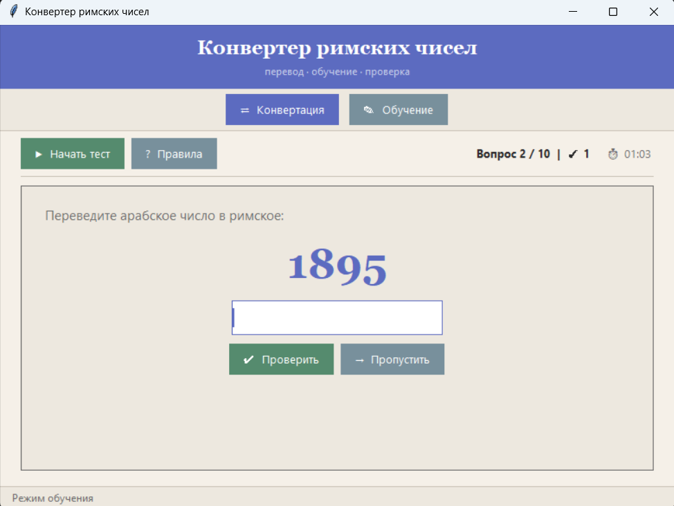
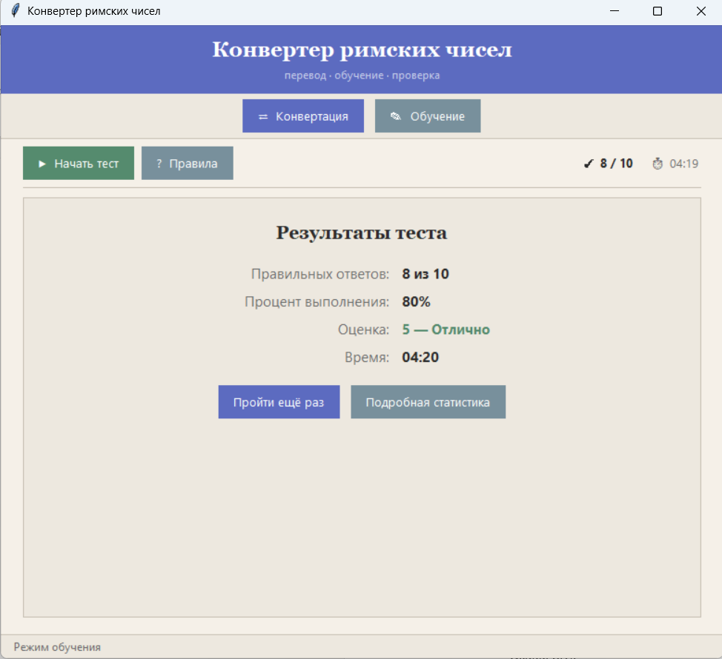
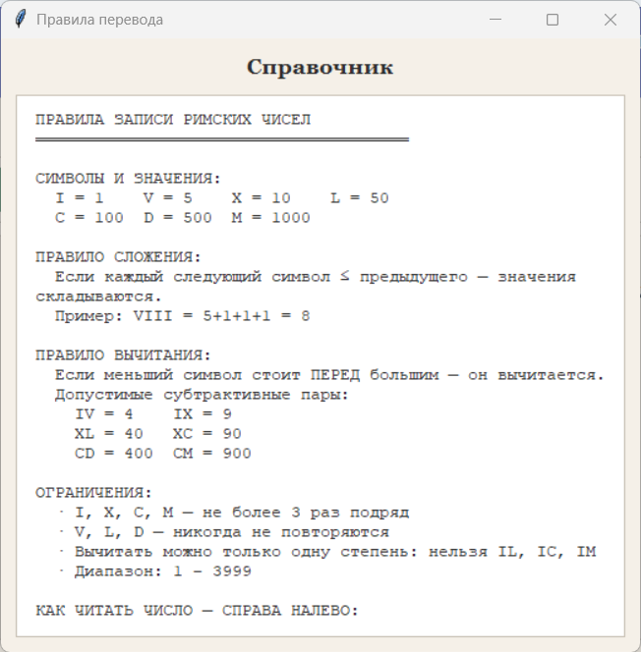
Интерфейс программы
8

Slide 9
РЕЗУЛЬТАТЫ:
1
Изучена теоретическая база римской системы счисления, правила записи и ограничения
2
Разработан алгоритм перевода рим.→ arab. O(n) и
жадный алгоритм arab.→ рим. O(1)
3
Реализован режим обучения: 10 вопросов, объяснение правил при ошибке, оценка
4
Создан графический интерфейс на tkinter с двумя независимыми режимами работы
5
Проведено тестирование
6
Подготовлена документация
Программа решает проблему отсутствия комплексного подхода, объединяя функции
конвертера и интерактивного тренажёра в одном приложении.
9

